Slide 1


Szkolenie informacyjne BHP dla pracowników
EHS Induction training for employees
Uwaga! Jeżeli projekt składa się z kilku różnych etapów, to dla każdego z nich należy opracować osobną prezentację dla gości.
Notes:
Żółte kartki z komentarzem należy usunąć, w trakcie edycji.

Slide 2

PROSZĘ WYŁĄCZYĆ/WYCISZYĆ TELEFONY
Please mute off your mobile phones

Slide 3
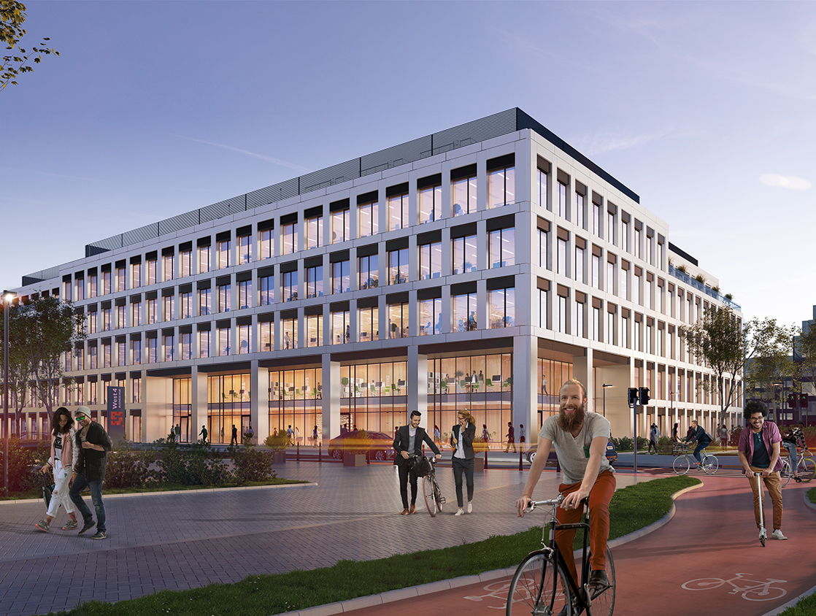
Informacje o projekcie wpisz nazwę Twojego projektu
About the project
Zespół realizujący: xxx
Site team
Start: xxx
Zakończenie End: xxx
Wielkość projektu (PUM): xxx
Size of project
Liczba kondygnacji: xxx
Nº of floors
Wstaw wizualizację
Twojej budowy

Slide 4
Nasze wartości | Our values
#1. Zespół
Gramy razem na wspólny sukces. Wspólnie dążymy do stałej poprawy bezpieczeństwa na naszych projektach.
Team. We work and cooperate together for common success. Together, we strive to constantly improve safety on our projects.
#2. Zaufanie
Ufamy sobie, bo mamy dobre intencje. Budujemy partnerskie relacje.
Trust. We trust each other because we have good intentions. We build partnership relations.
#3. Odpowiedzialność
Wszystko zaczyna się od każdego z nas – budowanie bezpieczeństwa również!
Responsibility. It all starts with each of us – safety as well!
#4. Rozwój
Jesteśmy lepsi każdego dnia.
Development. We are better every day.

Slide 5




Zespół projektowy
Project team
SPM/PM
zdjęcie
Dyrektor Budowy
zdjęcie
Kierownik Robót
zdjęcie
Koordynator BHP i OŚ
zdjęcie
…..
Kierownik Budowy
zdjęcie
Wstaw organigram budowy oraz zdjęcia osób z projektu

Slide 6
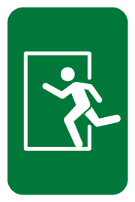


Ewakuacja
Evacuation
W przypadku ogłoszenia alarmu In case of the alarm:
Proszę udaj się do wyznaczonego Punktu zbiórki
Go to the assembly point
Pozostań tam do momentu wyłączenia alarmu
Stay there till the alarm is called off
Alarm ogłaszany jest za pomocą megafonu
The alarm is announced by the megaphone

Slide 7
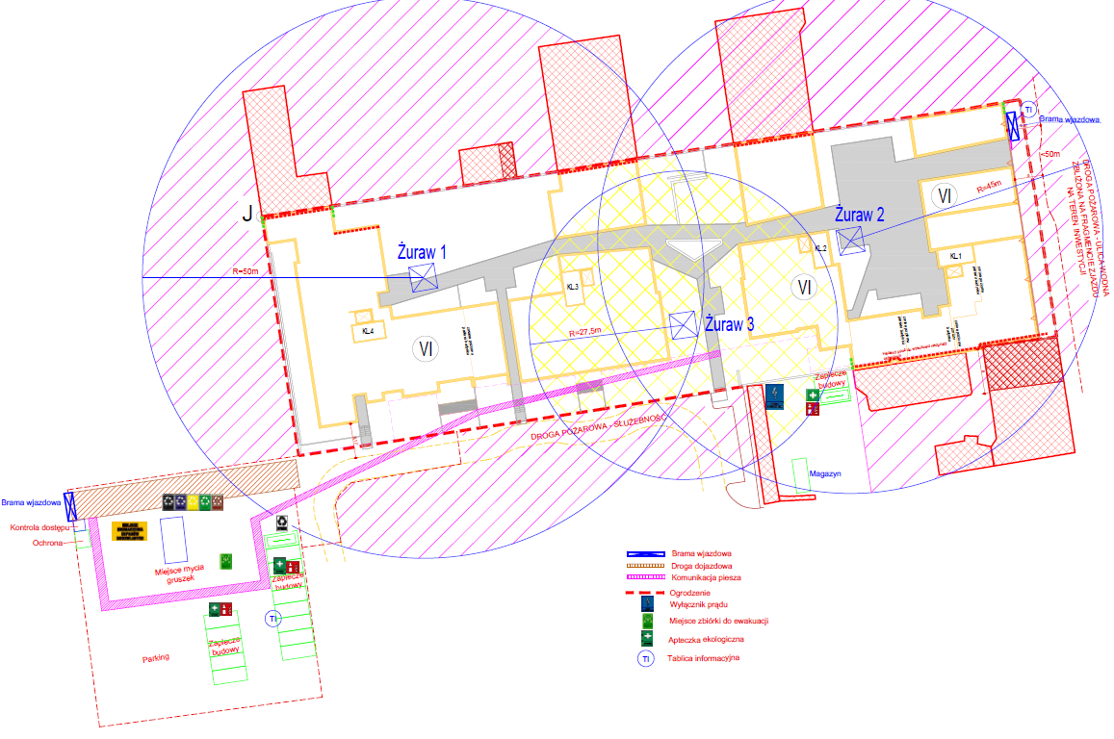




Plan zagospodarowania budowy
Site layout
Wstaw plan zagospodarowania
Twojej budowy
plik graficzny (nie odręczny rysunek!) zaznacz:
Użyj ikony z tej prezentacji.
Punkt zbiórki do ewakuacji
Apteczkę
- gaśnice
- miejsce gdzie jesteś,
Piktogramy zagrożeń
Jesteś tutaj You are here
Notes:
Omawiamy:
Gdzie obecnie się znajdujemy.
Gdzie jest punkt zbiórki do ewakuacji.
Gdzie jest sprzęt p.poż i pierwszej pomocy.
Którędy poruszamy się po budowie.

Slide 8


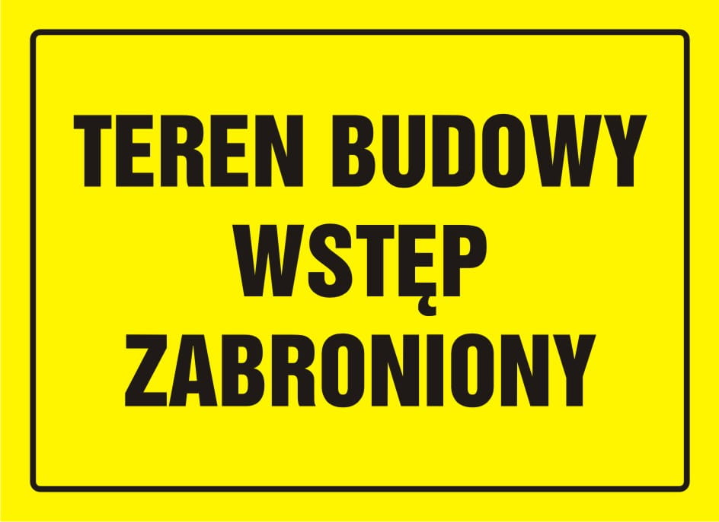











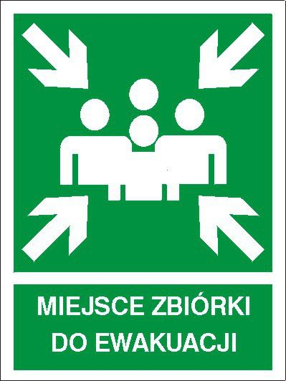







Slajd ukryty – piktogramy/znaki do użycia w Planie Zagospodarowania (do slajdu 7.)
Znaki ostrzegawcze i informacyjne

Slide 9
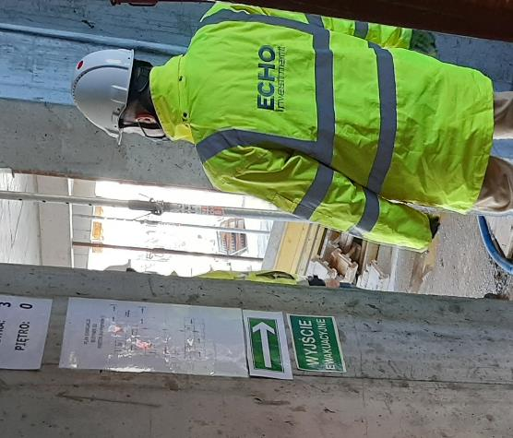
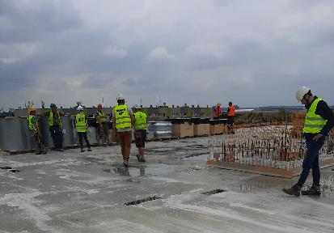
Pracownicy nadzoru budowy
Pracownicy nadzoru budowy mają ukończone szkolenie okresowe BHP dla osób kierujących pracownikami
Poświęcają ponad 50 % czasu pracy na przebywanie bezpośrednio na budowie
Stanowią co najmniej 1/10 liczby pracowników produkcyjnych

Slide 10
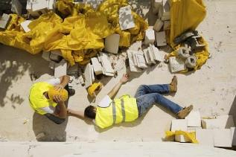

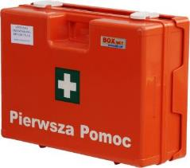
Reagowanie na wypadki
Wszystkie wypadki, incydenty, niebezpieczne zdarzenia, zdarzenia potencjalnie wypadkowe należy zgłaszać niezwłocznie do bezpośredniego nadzoru oraz Archicom/Generalnego Wykonawcy
Zapewnij w swojej ekipie roboczej apteczkę pierwszej pomocy
Przeszkol/wyznacz osoby do udzielania pierwszej pomocy

Slide 11

Zarządzanie odpadami
Projekt posiada politykę zarządzania odpadami w celu zminimalizowania ilości odpadów trafiających na wysypiska śmieci. Używaj odpowiednich koszy/kontenerów na śmieci.
ZAKAZ NIEAUTORYZOWANEGO USUWANIA ODPADÓW
Notes:
Cel ECHO na 2019 to max. 10% odpadów które są składowane na wysypiskach. 90% odpadów wytworzonych na budowie powinno być poddanych recyklingowi.

Slide 12











Aktualne zagrożenia na budowie

Slide 13


ZROZUMIENIE HIERARCHII DOBORU ŚRODKÓW OCHRONY
(WŁAŚCIWA OCENA RYZYKA I PLANOWANIE)
1 (pierwszy wybór) 5 (ostateczność)
UNIKAJ → ZAPOBIEGAJ ( Upadki ) → MINIMALIZUJ ( Odległość i Konsekwencje )
ZAPOBIEGANIE
MINIMALIZOWANIE
OSTATECZNOŚĆ
1
2
3
4
5
Platformy
robocze
Systemowe bariery
krawędziowe,
rusztowania
fasadowe/
przejezdne,
podnośniki
koszowe/nożycowe
Praca
w ograniczeniu
Szelki BHP
i ograniczonej
długości lina,
pozioma lina
kotwicząca
(„linka życia”)
Powstrzymanie
spadania
Szelki BHP
+ amortyzator
+ linka,
system
samohamowny,
dostęp linowy
Siatki BHP,
poduszki
powietrzne
Drabina,
podest-taboret,
szczudła
Dobierając środki ochrony oprócz pracowników pamiętaj też o zagrożeniu związanym ze spadającym sprzętem i materiałami!

Slide 14
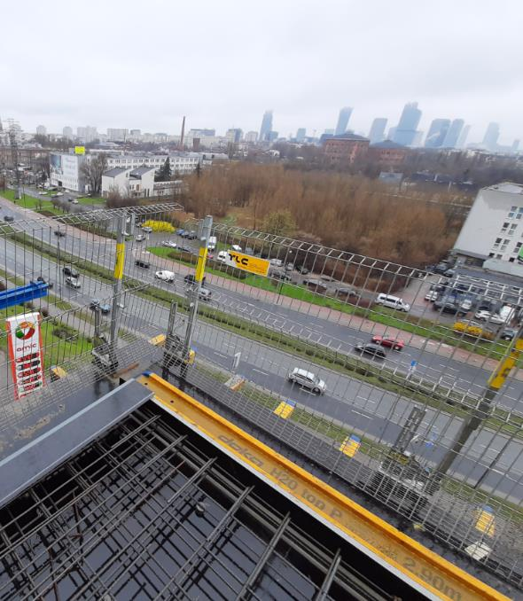
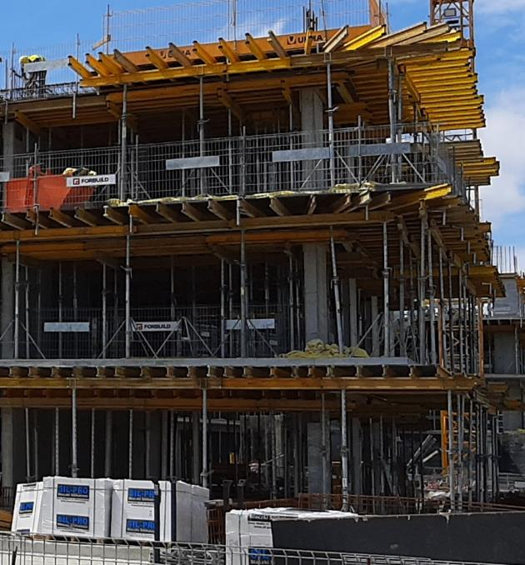
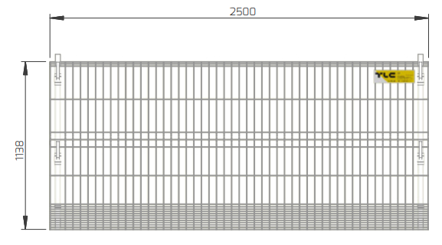
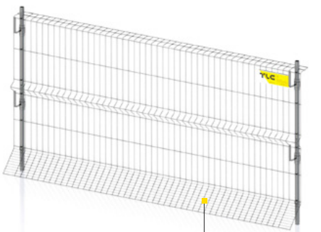
Obowiązkowe użycie systemowych zabezpieczeń krawędziowych
Zabezpieczenie krawędzi przy pracach na wysokości musi być wykonane w wysokim standardzie.
Na rynku mamy do wyboru wiele rozwiązań systemowych zabezpieczenia krawędzi.

Slide 15
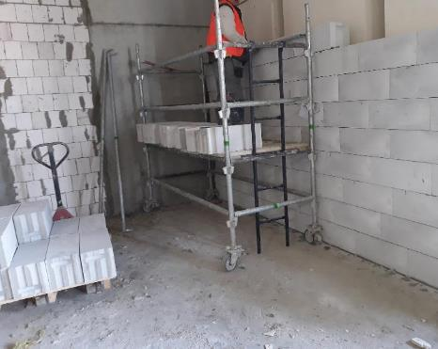
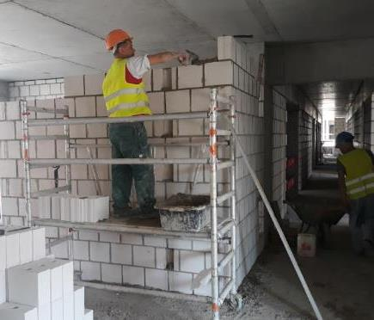
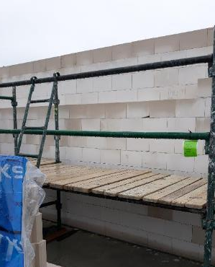
Platformy do pracy na małych wysokościach
Planowanie i dobór środków kontroli oparty jest na Ocenie Ryzyka. W kontekście statystyk wypadkowych,
praca na wysokości jest szczególnie niebezpieczna i należy ją traktować poważnie nawet na małych wysokościach.
Dlatego rekomendowane jest zastosowanie obarierowania podestu roboczego począwszy od wysokości 0,5m.

Slide 16
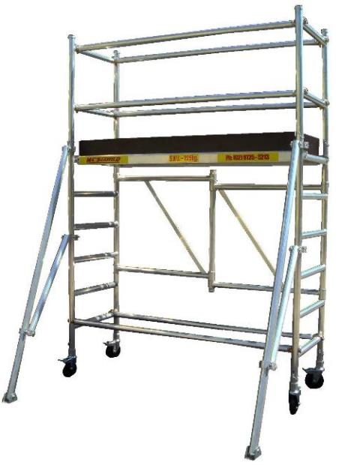
Rusztowania
Poręcz główna 110/100cm
Poręcz średnia ½ odległości
Montaż zgodnie z Instrukcją DTR.
Montaż i informacja (karta) na rusztowaniu.
Kompletność rusztowań (poręcz górna, poręcz
pośrednia, bortnica).
Blokady na kołach (co najmniej dwa poprzecznie).
Opcjonalnie stosowanie zastrzałów (zwiększenie
stateczności rusztowania).
Bortnica
Karta
Rusztowania
(scaff-tag)
Zastrzał
Zastrzał

Slide 17
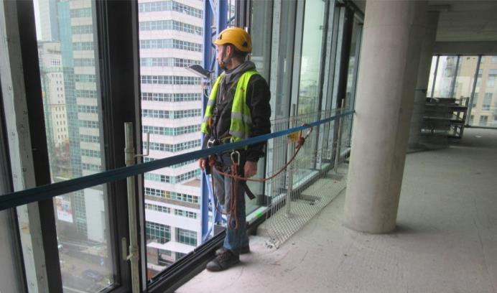
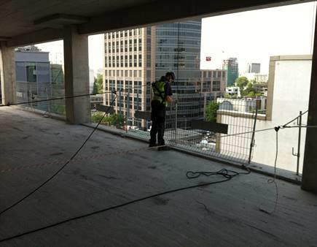
Prace przy krawędzi
Poziome systemy kotwiczące (lina życia)
Użycie systemów ochrony indywidualnej pracy w ograniczeniu ma wyższy priorytet niż użycie systemów powstrzymujących spadanie (np. systemy samohamowne, amortyzatory włókiennicze). Właściwie zamontowany system pracy w ograniczeniu zabezpieczy pracownika przed wypadnięciem przez krawędź (pracownik nie rozpocznie spadania lub będzie natychmiast zatrzymany).

Slide 18
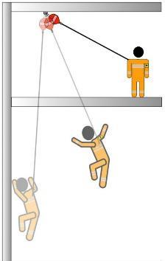
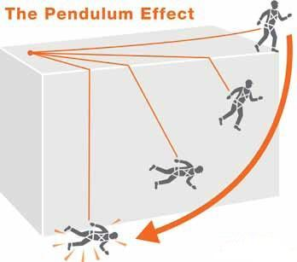
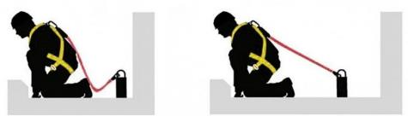


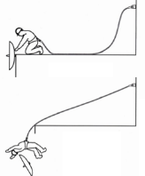
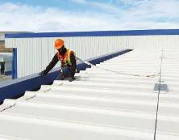
Zasady bezpiecznej pracy
Praca w ograniczeniu / System samohamowny
Powstrzymanie spadania
Praca
w ograniczeniu
Efekt wahadła
Należy zwrócić szczególną uwagę na „efekt wahadła”, aby tego uniknąć należy za plecami pracownika zamontować
linkę życia do której przypina on szelki bhp + linkę. W ten sposób niezależnie od tego, gdzie znajduje się pracownik punkt kotwiczenia zawsze znajduje się za pracownikiem (kąt prosty pomiędzy linką życia, a linką od szelek).

Slide 19
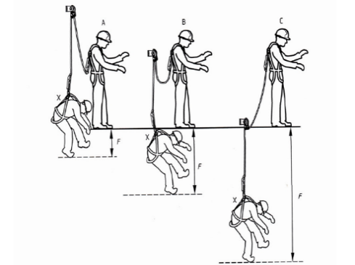
Punkty kotwiczenia – zasady
A – małe ryzyko – punkt kotwiczenia wysoko – mniejsza siła przy upadku
B - średnie ryzyko
C – wysokie ryzyko – punkt kotwiczenia nisko – duża siła przy upadku
Punkty kotwiczenia powinny być zamocowane do głównej konstrukcji budynku i przetestowane na wyrywanie
oraz odpowiedniej nośności. Punkty kotwiczenia najlepiej jak znajdują się ponad głowami pracowników. Jeżeli nie jest
to możliwe trzeba się upewnić, że sprzęt ochronny nie za plącze się w inne elementy znajdujące się w miejscu pracy.

Slide 20
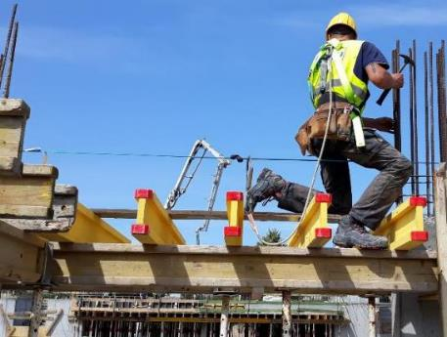
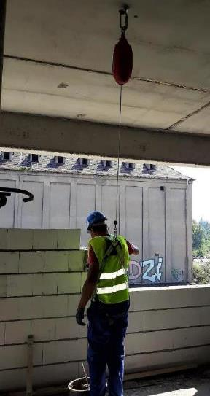
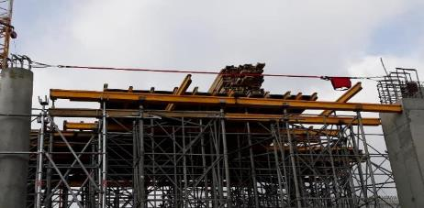
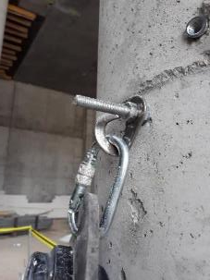
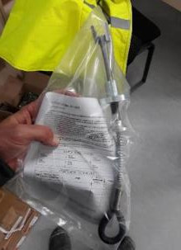


Slide 21
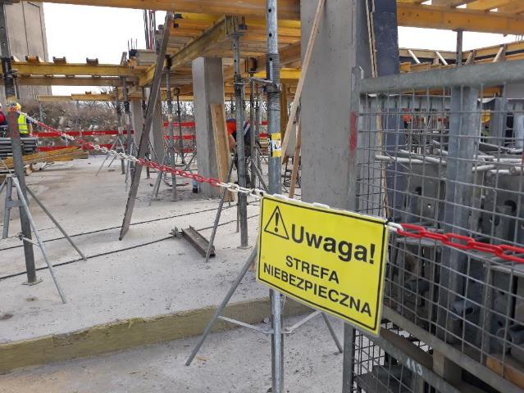
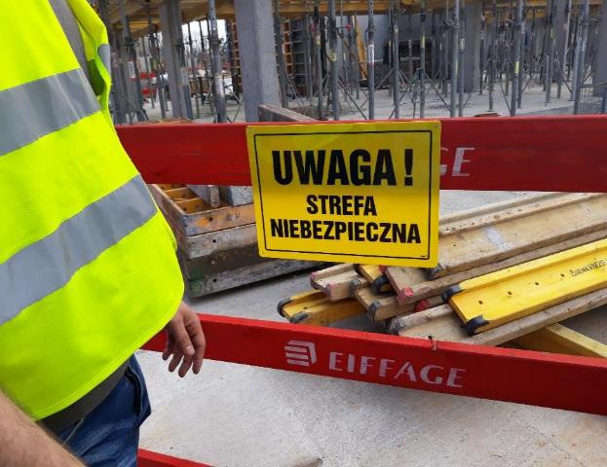
Wygradzanie stref niebezpiecznych
Strefa niebezpieczna nie może wynosić mniej niż 1/10 wysokości, z której mogą spadać przedmioty, lecz nie mniej niż 6m. Zawsze zabezpieczaj miejsce prac przed niepowołanym dostępem innych pracowników. Zwróć uwagę na potencjalne prace w kolizji.

Slide 22
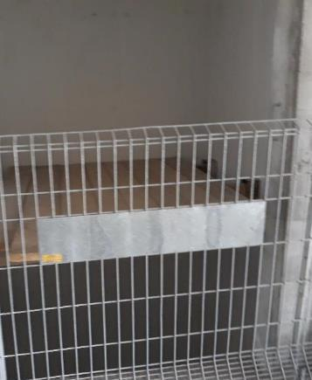
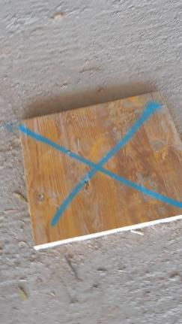
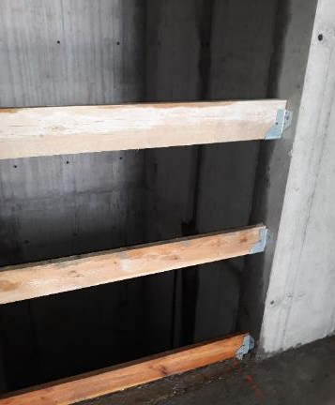
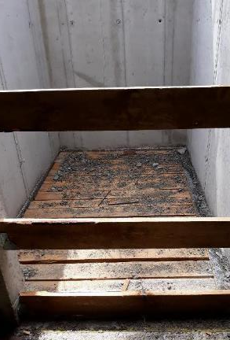
Szyby i otwory w stropie – zasady zabezpieczania
W trakcie realizacji stanu surowego, wszystkie szyby windowe musza zostać zabezpieczone podwójnym obarierowaniem
oraz bartnicą, zamontowane bezpośrednio po rozszalunku lub ukończeniu ścian szybu dla każdego z poziomów.
Wszystkie otwory w stropie musza zostać zabezpieczone przykryciem przymocowanym do podłoża.

Slide 23
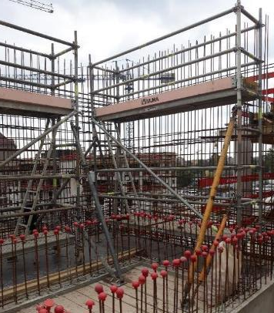
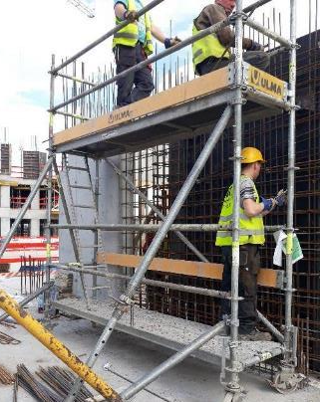
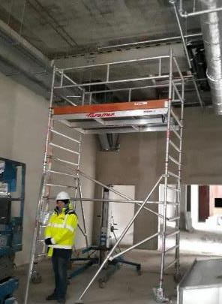
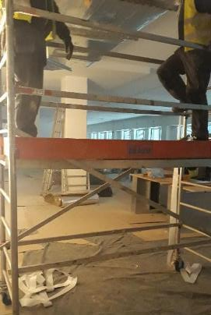
Rusztowania – kompletność (w tym kotwienie / lub wypory boczne)
Podczas planowania prac na wysokości należy pamiętać o prawidłowej sekwencji wykonania prac zgodnie z hierarchią środków ochrony. Naszym pierwszym wyborem powinno być użycie ochron zbiorowych np. takich jak rusztowania.
Przy rusztowaniach przejezdnych, gdzie ich wysokość jest 3 razy większa niż węższy bok rusztowania, należy zastosować wypory boczne, aby zapewnić ich stabilność (należy sprawdzić instrukcje rusztowania).

Slide 24
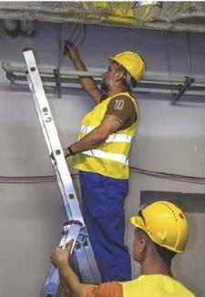
Prace z drabin
Zasady bezpiecznej pracy
Drabiny mogą być użyte do pracy na budowie wtedy, gdy wykorzystanie innego bardziej bezpiecznego sprzętu do pracy na wysokości
nie jest możliwe;
Nie wolno:
  Pracować na drabinach na wysokości powyżej 2m nad poziomem terenu bez stosowania odpowiedniego sprzętu chroniącego przed upadkiem z wysokości (szelki BHP);
  Wykonywać z drabin prac ciesielskich na wysokości powyżej 3m, wykonywać z drabin prac malarskich na wysokości powyżej 4m.
Wysokość drabiny powinna umożliwiać pracownikowi pochwycenie podczas wykonywania pracy.

Slide 25
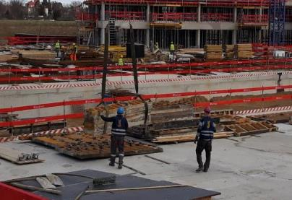

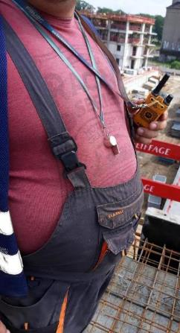
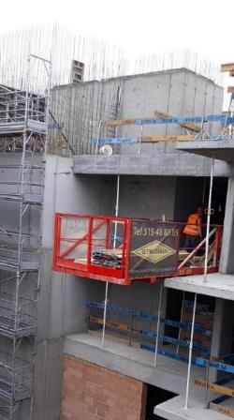
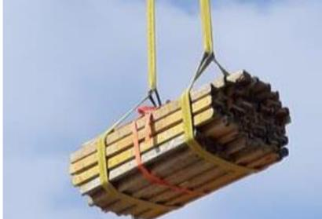
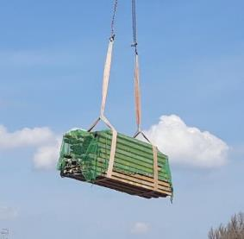
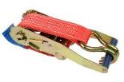
Transport pionowy materiałów
Operacje dźwigowe

Slide 26
Transport pionowy materiałów
Operacje dźwigowe

Slide 27
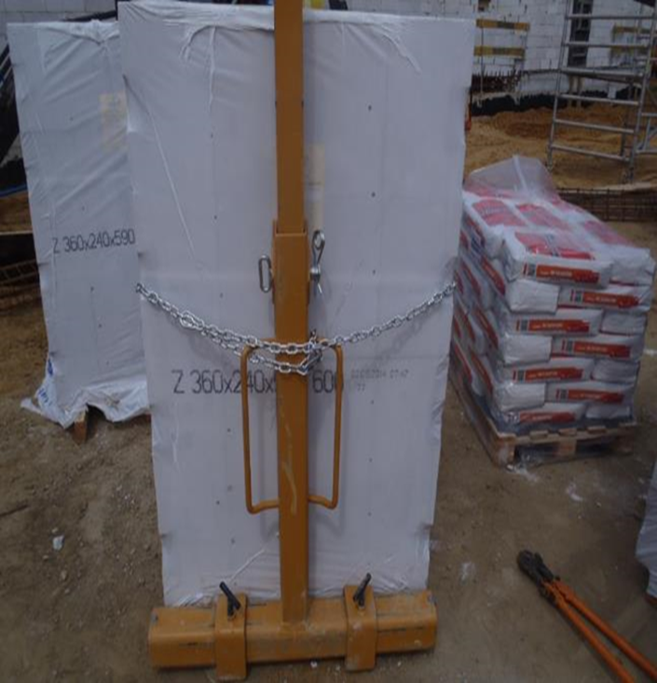
Transport pionowy materiałów
Operacje dźwigowe
Do transportu silikatów należy:
Zapewnić transport palet pojedynczo,
Stosowanie pary zawiesi pasowych w podpięciu metodą na zaciąg + pas transportowy dookoła,
Alternatywą jest stosowanie specjalnych wideł lub chwytaków transportowych z dodatkowym łańcuchem zabezpieczającym, siatką lub inny sposób zgodny z instrukcją producenta.

Slide 28
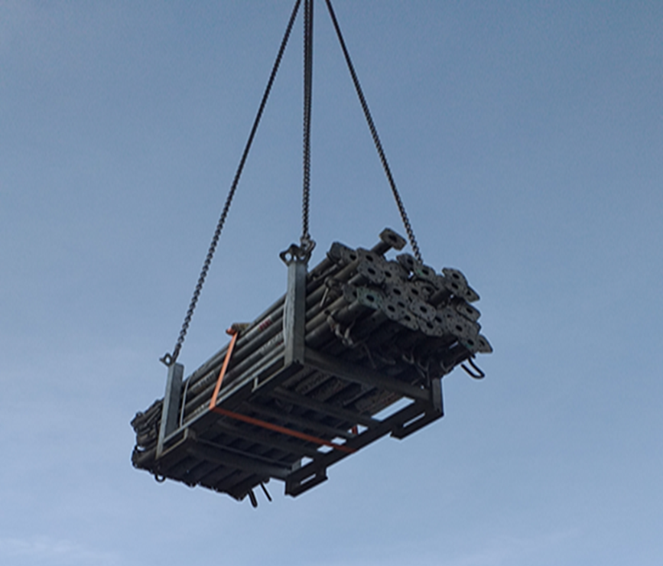
Transport pionowy materiałów
Operacje dźwigowe
Materiały transportowane w otwartych koszach
powinny być dodatkowo spięte pasem.

Slide 29
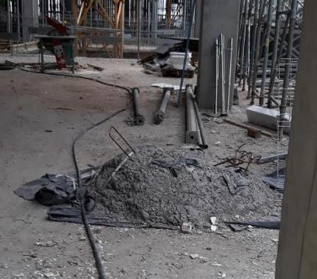


Transport pionowy materiałów
Operacje dźwigowe – niebezpieczne praktyki

Slide 30


Transport pionowy materiałów
Operacje dźwigowe – niebezpieczne praktyki
Kosze transportowe nie mogą być przeładowane. Podpory szalunkowe należy składować maksymalnie do wysokości stojaka oraz powinny być dodatkowo spięte pasem.

Slide 31

Transport pionowy materiałów
Operacje dźwigowe – niebezpieczne praktyki
Ze względu na ryzyko odpadania na wysokości poszczególnych elementów, zabroniony jest transport żurawiem w całości lekkich wieżowych rusztowań jezdnych. Jedynym wyjątkiem jest sytuacja, gdy dopuszcza taką możliwość producent i jest to ujęte w DTR.

Slide 32



Transport pionowy materiałów
Operacje dźwigowe
Transport szalunków powinien odbywać się zgodnie z zaleceniami producenta deskowań.

Slide 33



Transport pionowy materiałów
Operacje dźwigowe
Utrata stateczności i przewrócenie żurawia
Takie zagrożenie może być następstwem:
Złego posadowienia żurawia np. braku podkładów pod podpory na nieutwardzonym, słabym podłożu,
bez zastosowania podkładów,
Podnoszenia przyciśniętego, zablokowanego materiału (np. zmrożenie z podłożem, zakleszczenie z innym składowanym materiałem).

Slide 34



Transport pionowy materiałów
Operacje dźwigowe
Urząd Dozoru Technicznego
Sprawdzanie kwalifikacji

Slide 35

Transport pionowy materiałów
Operacje dźwigowe
Komunikacja Sygnalista Operator
§7.1. Sygnalista i operator żurawia w trakcie pracy żurawia komunikują się w sposób zrozumiały za pomocą urządzenia komunikacyjnego,
2. W przypadku awarii urządzenia komunikacyjnego […] sygnalista porozumiewa się operatorem żurawia przy użyciu sygnałów ręcznych (sygnały ręczne stanowią załącznik nr 1 do Rozp. Ministra Pracy i Polityki Socjalnej z dn. 26/09/1997r. ws. ogólnych przepisów BHP) nie dłużej niż do zakończenia rozpoczętej czynności.

Slide 36

Transport pionowy materiałów
Operacje dźwigowe
Rozdzielenie funkcji sygnalisty i hakowego
§6. Niedopuszczalne jest wykonywanie przez jedną osobę jednocześnie czynności operatora żurawia, sygnalisty lub hakowego.
Sygnalista - obserwacja ładunku i otoczenia, kontakt z operatorem żurawia;
Hakowy - podpinanie, prowadzenie (linka) ładunku, odpinanie.

Slide 37


Ruch kołowy na budowie
Poruszanie się pracowników wyznaczonymi ciągami pieszymi;
Zapewnienie osoby koordynującej manewr cofania (osoba kierująca ruchem);
Wyposażenie pojazdów w sygnały cofania.

Slide 38

Sprzęt ciężki
Wszyscy operatorzy sprzętu ciężkiego muszą być przeszkoleni
oraz posiadać aktualne licencje zawodowe;
Nie wolno naprawiać sprzętu jeśli nie jest się kompetentnym
oraz przeszkolonym w tym zakresie;
Światło ostrzegawcze (kogut) musi być zainstalowany na sprzęcie poruszającym się po placu budowy;
Osoby kierujące ruchem muszą być przeszkoleni i kompetentni;
Zawsze należy upewnić się że operator jest z Tobą w kontakcie wzrokowym
Nie należy używać nie swojego sprzętu ;
Nie wolno wchodzić w strefy niebezpieczne, gdzie można zostać zgniecionym pomiędzy sprzętem, budynkiem czy innymi obiektami;

Slide 39



Prace pożarowo-niebezpieczne
Wymagane pozwolenie;
Usunięcie/zabezpieczenie materiałów palnych;
Zapewnienie gaśnicy i koca gaśniczego.

Slide 40


Wykopy
Wymagane pozwolenie;
Sieci podziemne – upewnij się, że zostały zidentyfikowane przed rozpoczęciem prac;
Nie wchodź do wykopu zanim nie zostanie on skontrolowany
i odebrany przez kompetentny nadzór;
Wszystkie tymczasowe konstrukcje wsporcze / zabezpieczające
wykop muszą być zaprojektowane, zainstalowane i odebrane przez przeszkolonych, kompetentnych pracowników;
Nie naruszaj/demontuj powyżej wymienionych konstrukcji bez wcześniejszego uzgodnienia z nadzorem;
Używaj odpowiednich metod dostępowych do wykopu. Drabiny należy umiejscowić pomiędzy systemami zabezpieczającymi (rozporami).
Drabina musi mieć odpowiednią długość;
Wymagane jest skuteczne i trwałe wygrodzenie wykopu.

Slide 41


Wykopy
Notes:
Dodać komentarz w zakresie zagrożeń i potencjalnych przyczyn osuwania się wykopu.

Slide 42









Substancje i mieszaniny chemiczne (niebezpieczne)
Standard COSHH (kontrola substancji niebezpiecznych dla zdrowia)

Slide 43



Zidentyfikować rodzaj substancji
Ocenić kto jest narażony na ryzyko
Ocenić poziom ryzyka
Zapoznać z ryzykiem pracowników.
Kontrolować okresowo

Slide 44



Przykłady z rzeczywistości
Oparzenie betonem
Substancje i mieszaniny chemiczne (niebezpieczne)
Standard COSHH (kontrola substancji niebezpiecznych dla zdrowia)

Slide 45


Elektryczność
Przedłużacze stan techniczny;
Podwieszanie kabli lub prowadzenie pod ścianą;
Oświetlenie tymczasowe;
Rozdzielnice RB pozamykane, w dobrym stanie technicznym;
Przeglądy elektronarzędzi raz na kwartał przez uprawnionego elektryka (znakowanie wyposażenia elektrycznego etykietami),
Stopień ochrony IP 44.

Slide 46






Elektryczność

Slide 47

Pozwolenia na pracę
Prace pożarowo niebezpieczne;
Transport pionowy;
Prace ziemne / Wykopy;
Przestrzenie zamknięte.

Slide 48

Przestrzenie zamknięte
Przestrzenie zamknięte to miejsca o utrudnionym dostępie
(częściowo zamknięta, aczkolwiek nie zawsze w całości),
w którym zagrożeniem dla zdrowia są występujące
w przestrzeni niebezpieczne substancje, gazy itp. (brak tlenu);
Tego typu prace mogą być wykonywane jedynie przez osoby,
które otrzymały stosowne przeszkolenie (praca w przestrzeniach zamkniętych);
Do rozpoczęcia prac wymagane jest otrzymanie stosownego
pozwolenia na prace.

Slide 49



Jeżeli zauważysz…
Obserwacja
Zdarzenie potencjalnie wypadkowe
Wypadek
… zgłoś nadzorowi Archicom

Slide 50
Wypadki śmiertelne
Obserwacje
Wypadki
Poważne incydenty
Małe incydenty / pierwsza pomoc
Wypadek przy pracy, w wyniku którego doszło do śmierci osoby poszkodowanej
Zdarzenie nagłe, które powoduje uraz i czasową niezdolność do pracy (zwolnienie lekarskie), nastąpiło w związku z wykonywaną pracę, spowodowane czynnikiem zewnętrznym
Zdarzenia potencjalnie wypadkowe (bez osób poszkodowanych) – istotne okoliczności i przyczyny – wymaga raportowania IAN.
Ujawnione przypadki pracowników, wykonujących pracę pod wpływem alkoholu – obsługujących maszyny, pojazdy lub urządzenia i/lub wykonujących prace szczególnie niebezpieczne (np. prace na wysokości)
Małe incydenty zaraportowane* w trakcie inspekcji, przeglądów partnerskich, wizyt ESSV (duże ryzyko wystąpienia zdarzenia wypadkowego, bez osób poszkodowanych).
Pierwsza pomoc – drobne urazy, po udzieleniu pierwszej pomocy, bez utraty czasu pracy (bez zwolnienia lekarskiego)
Zauważone i zaraportowane niebezpieczne warunki pracy lub niebezpieczne zachowania pracowników (w trakcie inspekcji, przeglądów partnerskich i wizyt ESSV)

Slide 51

LICZBA PRACOWNIKÓW FIZYCZNYCH
Nº of employees
0
0
0
LICZBA WYSTAWIONYCH CZERWONYCH KARTEK
No. of obtained red cards
0
LICZBA PRACOWNIKÓW NADZORU
Nº of supervision employees
0
0
0
LICZBA WYSTAWIONYCH ŻÓŁTYCH KARTEK
No. of obtained yellow cards
0
0
0
0
LICZBA PRZYZNANYCH NAGRÓD BHP
No. of issued EHS Awards
0
WYPADKI
Accidents
0
POWAŻNE INCYDENTY
Serious Incidents
0
PIERWSZA POMOC/ MAŁE INCYDENTY
First Aid / Minor Incidents
0
OBSERWACJE
Observations
0
Notes:
Najważniejsze dane statystyczne związane z budową.

Slide 52







Środki ochrony indywidualnej
Obowiązkowe
Dodatkowe
Notes:
WAŻNE:
- Omówić obowiązek stosowania pasków podbródkowych oraz kolorystykę kasków wedle standardów ECHO.

Slide 53





Środki ochrony indywidualnej
Nosimy środki ochrony indywidualnej,
aby uniknąć takich urazów.

Slide 54


Drgania mechaniczne (wibracje)
Syndrom jest chorobą pogarszającą sprawność, która może prowadzić do całkowitej niesprawności kończyn;
Kiedy operujesz urządzeniami wibrującymi/drgającymi zachowaj ostrożność;
Użytkownik sprzętu wibrującego powinien znać wymagania dotyczące maksymalnego czasu pracy;
Należy utrzymywać kończyny w cieple aby zachować odpowiednią cyrkulację krwi;
Pamiętaj że osoby palące są pięć razy bardziej narażone na wystąpienie syndromu białych dłoni, rekomenduje się nie palic papierosów bezpośrednio przed, w trakcie i tuż po pracy z maszynami wibrującymi.

Slide 55






Oznakowanie (informacyjne, zakazu, ostrzegawcze)
Obowiązkowe
Zabronione
Ostrzeżenie
Znaki ewakuacyjne
i pierwsza pomoc
Znaki łączone

Slide 56



Nagrody dla pracowników
za bezpieczną pracę i przestrzeganie BHP
Co miesiąc, za wyróżnianie się bezpieczną pracą i zaangażowaniem na rzecz poprawy BHP, wybrani pracownicy produkcyjni naszych Wykonawców, otrzymują od Archicom cenne nagrody rzeczowe.
Notes:
Dodano slajd 52

Slide 57

Tablica zgłoszeń BHP
Każdy pracownik ma możliwość zgłoszenia i zapisania swoich uwag, wniosków, propozycji zmian na tablicy zgłoszeń.
Notes:
Dodano slajd 52

Slide 58

Naruszenie i łamanie zasad BHP
Konsekwencje
Personel Archicom podejmie reakcję w stosunku do osób lub firm zaangażowanych w:
  niebezpieczne praktyki, łamanie przepisów BHP na projekcie,
  niezgodności z ustalonymi zasadami.
Stosowne pismo z opisem naruszenia zostanie wysłany do Kierownika, a pracownik nieprzestrzegający zasad zostanie poddany ponownemu przeszkoleniu w zakresie popełnionego wykroczenia (żółta kartka);
Powtarzające się nieprawidłowe zachowania oraz poważne naruszenia zasad będą skutkowały usunięciem z projektu (czerwona kartka);

Slide 59

Zasady na budowie
Należy stosować się do wszystkich oznaczeń;
Drogi dostępowe, ciągi komunikacyjne muszą pozostać przejezdne i uporządkowane na wypadek sytuacji ratunkowych;
Odpowiednia odzież wymagana jest podczas przebywania na budowie;
Zaplecze socjalne i sanitarne należy utrzymywać w czystości,
Zabrania się „załatwiania” swoich potrzeb na budowie, należy wykorzystać przeznaczone do tego miejsca;
Palenie dozwolone jest w wyznaczonych miejscach.

Slide 60

Zasady na budowie
Na budowie obowiązują ograniczenia prędkości – 20 km/h ogólnie,
10 km/h w miejscach gdzie w pobliżu prowadzone są prace;
Nie wolno zawracać oraz operować sprzętem ciężkim, żurawiami mobilnymi bez asysty przeszkolonego kierującego ruchem;
Osoba kierująca ruchem musi posiadać pomarańczową odzież roboczą oraz kask;
Używanie telefonów komórkowych dozwolone jest jedynie
w bezpiecznych strefach;
Stanowiska pracy muszą być utrzymane w czystości, nie wolno
ich niczym zastawiać;

Slide 61

Zasady na budowie
Jedynie wykwalifikowani elektrycy mają upoważnienie
do podejmowania napraw, zmian, ingerencji w instalacje elektryczne;
Sprzęt elektryczny wykorzystywany na budowie powinien zostać skontrolowany oraz stosowanie oznakowany;
Sprzęt należy skontrolować przed wykonaniem pracy.

Slide 62

Zasady na budowie
W Archicom S.A. obowiązuje polityka antyalkoholowa
i antynarkotykowa, która obowiązuje wszystkich pracowników firmy,
firm podwykonawczych oraz każdego innego wykonujące prace oraz wizytującego projekty Archicom.
WCHODZĄC NA TEREN ARCHICOM
AKCEPTUJESZ POLITYKĘ ANTYALKOHOLOWĄ
I ANTYNARKOTYKOWĄ
Testy mogą zostać wykonane:
Dla nowych pracowników tuż przed lub po rozpoczęciu zatrudnienia,
Losowo / niezapowiedzianie,
W następstwie poważnego wypadku / incydentu;
Losowa / niezapowiedziana kontrola oraz „wynikająca z jakiegoś powodu” mogą zostać przeprowadzone wobec każdej osoby przebywającej na obiektach Echo.
Limit alkoholu – 0mg na 100 mililitrów krwi. Narkotyki – zero tolerancji.
Dopuszczalne jest stosowanie lekarstw przepisanych przez lekarza.

Slide 63


Zasady na budowie
Wejście na budowę
Każda osoba ma obowiązek przejść szkolenie wprowadzające przed wejściem na budowę oraz po nieobecności dłuższej niż
30 dni;
Wszyscy goście powinni zgłosić chęć wejścia na obiekt
na stanowisku ochrony;
Na budowie obowiązuje 24 godzinny system ochrony;
Wszystkie dostawy muszą zostać zgłoszone z wyprzedzeniem
na stanowisku ochrony;
Samochody prywatne mogą parkować w wyznaczonych miejscach (parkingi), nie wolno zastawiać stanowisk pracy
ani parkować nielegalnie na okolicznych drogach/ulicach.
Nie stosowanie się do zasad może skutkować podjęciem działań dyscyplinujących.

Slide 64

Dziękuję za uwagę!
Czy masz jakieś pytania?
Prozę podpisz listę obecności.

